Slide 1

Функции, модули и пакеты
Инструментальное программное обеспечение

Slide 2
Функции
Функции – это многократно используемые фрагменты программы. Они позволяют дать имя определённому блоку команд с тем, чтобы в последствии запускать этот блок по указанному имени в любом месте программы и сколь угодно много раз. Это называется вызовом функции.
Функции определяются при помощи зарезервированного слова def. После этого слова указывается имя функции, за которым следует пара скобок, в которых можно указать имена некоторых переменных, и двоеточие в конце строки. Далее следует блок команд, составляющих функцию.
Функцию можно вызвать из различных мест программы, что позволяет избежать повторения программного кода.
def имя_функции(параметры): """строка документации""" операторы
Notes:
Длинные строки текста воспринимаются хуже коротких. Если есть возможность, текстовые блоки лучше разбивать на колонки.

Slide 3
Функции
Функции в Python можно разделить на два типа:
Встроенные функции — функции, встроенные в Python.
Пользовательские функции — функции, созданные пользователями. Чтобы их использовать, нужно устанавливать дополнительные файлы.
Примеры встроенных функций в Python:
abs(x). Возвращает абсолютную величину (модуль числа).
bool([x]). Преобразование к типу bool, использующая стандартную процедуру проверки истинности.
chr(i). Возвращает символ по его числовому представлению.
complex([real[, imag]]). Преобразование к комплексному числу.
float([x]). Преобразование к числу с плавающей точкой. Если аргумент не указан, возвращается 0.0.
input([prompt]). Считывает и возвращает строку входных данных.
int([x=0, [base=10]]). Преобразует x к целому числу в десятичной системе счисления.
list([iterable]). Создает список.
Notes:
Длинные строки текста воспринимаются хуже коротких. Если есть возможность, текстовые блоки лучше разбивать на колонки.

Slide 4
Компоненты функции
Ключевое слово def — начало заголовка функции.
Имя функции — для однозначной идентификации функции. Оно соответствует правилам называния идентификаторов в Python.
С помощью параметров (аргументов) мы передаем значения в функцию. Аргументов может и не быть.
Двоеточие : обозначает конец заголовка функции.
Необязательная строка документации (docstring) нужна для описания того, что делает функция.
Один или несколько операторов Python составляют тело функции. Все инструкции должны иметь одинаковый отступ (4 пробела или 1 TAB).
Оператор return возвращает переданное значение из функции. Он необязателен.
def great(name):
name.print("Привет," +name+". Доброе утро!")
Notes:
Длинные строки текста воспринимаются хуже коротких. Если есть возможность, текстовые блоки лучше разбивать на колонки.

Slide 5
Вызов функции
После того, как мы определили функцию, мы можем вызвать ее в программе или даже из командной строки Python. Чтобы вызвать функцию - вводим ее имя с соответствующими параметрами.
def greet(name):
print("Привет, " + name + ". Доброе утро!") greet(‘Соня')
Привет, Соня. Доброе утро!
Notes:
Длинные строки текста воспринимаются хуже коротких. Если есть возможность, текстовые блоки лучше разбивать на колонки.

Slide 6
Параметры функции
def printMax(a, b):
if a > b:
print(a,'максимально')
elif a == b:
print(a, 'равно', b)
else:
print(b, 'максимально')
printMax(3, 4) # прямая передача значений
× = 7
y = 5
printMax(x, y) # передача переменных в качестве аргументов
Параметры функции – это некие входные данные, которые мы можем передать функции, чтобы получить соответствующий им результат.
вызывать одну и ту же функцию можно много раз, а значит нет необходимости писать один и тот же код снова и снова.
параметры похожи на переменные, за исключением того, что значение этих переменных указывается при вызове функции, и во время работы функции им уже присвоены их значения.
параметры указываются в скобках при объявлении функции и разделяются запятыми. Аналогично передаём значения, когда вызываем функцию.
4 максимально
7 максимально
Notes:
Длинные строки текста воспринимаются хуже коротких. Если есть возможность, текстовые блоки лучше разбивать на колонки.

Slide 7
Оператор «return»
Оператор return используется для возврата из функции, т.е. для прекращения её работы и выхода из неё. При этом можно также вернуть некоторое значение из функции.
def maximum(x, y):
if x > y:
return x
elif x == y:
return 'Числа равны.‘
else:
return y
print(maximum(2, 3))
3
Notes:
Длинные строки текста воспринимаются хуже коротких. Если есть возможность, текстовые блоки лучше разбивать на колонки.

Slide 8
Передача аргументов в функцию
Аргумент - это любая порция данных, которая передается в функцию, когда функция вызывается. Параметр- это переменная, которая получает аргумент, переданный в функцию. Порции данных, которые отправляются в функцию, называются аргументами. Функция может использовать свои аргументы в вычислениях или других операциях.
Если требуется, чтобы функция получала аргументы, когда она вызывается, то необходимо оборудовать эту функцию одной или несколькими параметрическими переменными. Параметрическая переменная, часто именуемая просто параметром, - это специальная переменная, которой присваивается значение аргумента, когда функция вызывается.
Пример функции с параметрической переменной:
def show double (number):
result = number * 2
print (result)
Notes:
Длинные строки текста воспринимаются хуже коротких. Если есть возможность, текстовые блоки лучше разбивать на колонки.

Slide 9
Рекурсивные функции
Рекурсия — это тот случай, когда функция вызывает сама себя.
Самый известный пример — вычисление факториала n! = n * n — 1 * n -2 * … 2 *1.
Зная, что 0! = 1, факториал можно записать следующим образом:
def factorial(n):
if n != 0:
return n* factorial(n-1)
else:
return 1
Notes:
Длинные строки текста воспринимаются хуже коротких. Если есть возможность, текстовые блоки лучше разбивать на колонки.

Slide 10
Передача многочисленных аргументов
Часто имеет смысл писать функции, которые могут принимать многочисленные аргументы.
В примере показана функция show_sum, которая принимает два аргумента, складывает их и показывает сумму.
def main ():
print('Сумма чисел 12 и 45 равняется')
show_sum (12, 45)
def show sum(numl, num2):
result = num1 + num
print (result)
main ()
Сумма чисел 12 и 45 равняется 57
Notes:
Длинные строки текста воспринимаются хуже коротких. Если есть возможность, текстовые блоки лучше разбивать на колонки.

Slide 11
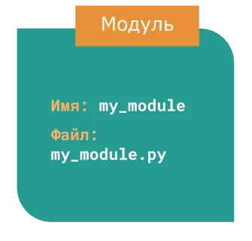
Модули (Module)
Программы на Python содержат тысячи, десятки тысяч и сотни тысяч строк кода (есть проекты с миллионами).
В таких условиях одним файлом с кодом не обойдёшься — его нужно разбивать на части.
C целью получения доступа к коду, который находится в других файлах, в Python реализован механизм модулей.
Notes:
Длинные строки текста воспринимаются хуже коротких. Если есть возможность, текстовые блоки лучше разбивать на колонки.

Slide 12
Модули (Module)
Mодуль(module) в Python - это просто файл, содержащий код на Python.
Каждый модуль может содержать переменные, классы и функции.
Кроме того, в модуле может находиться исполняемый код.
Имя модуля соответствует имени файла.
Например: Имя файла: math.py
Имя модуля: math
Notes:
Длинные строки текста воспринимаются хуже коротких. Если есть возможность, текстовые блоки лучше разбивать на колонки.

Slide 13
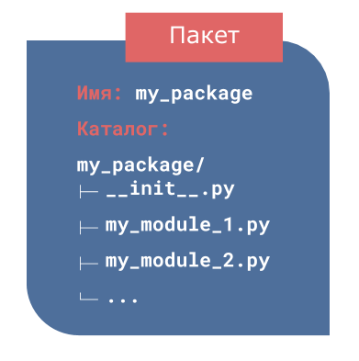
Пакет (Package)
Если начать делить код достаточно большого проекта на модули, то довольно быстро может возникнуть желание сгруппировать несколько близких по тематике модулей.
Или же мы захотим вынести часть модулей из проекта, чтобы их можно было использовать в других проектах.
На помощь приходят пакеты (packages), которые служат для объединения модулей в группы.
Notes:
Длинные строки текста воспринимаются хуже коротких. Если есть возможность, текстовые блоки лучше разбивать на колонки.

Slide 14
Пакет (Package)
Пакет - это набор взаимосвязанных модулей (при этом стоит уточнить, что сам пакет тоже является модулем), предназначенных для решения задач определенного класса некоторой предметной области.
Пакет - это способ структуризации модулей.
Пакет представляет собой папку, в которой содержатся модули и другие пакеты и обязательный файл __init__.py, отвечающий за инициализацию пакета.
Notes:
Длинные строки текста воспринимаются хуже коротких. Если есть возможность, текстовые блоки лучше разбивать на колонки.

Slide 15
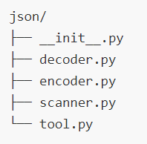
Пакет (Package)
Именем пакета является название каталога.
С версии Python 3.3 любая папка (даже без __init__.py) считается пакетом.
Пакет может быть импортирован (так же как и модуль).
Пакет может быть многократно использован (так же как и модуль).
Notes:
Длинные строки текста воспринимаются хуже коротких. Если есть возможность, текстовые блоки лучше разбивать на колонки.

Slide 16
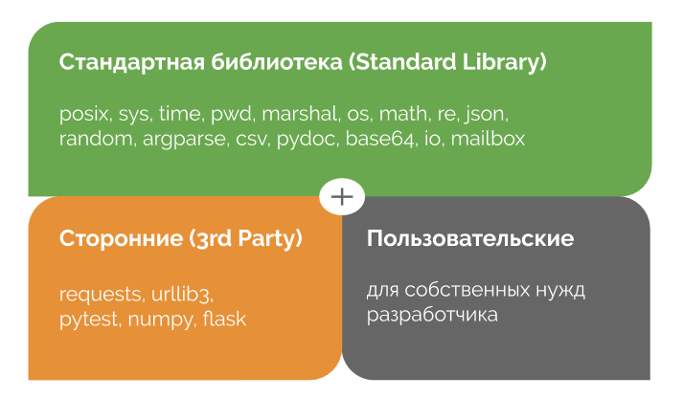
Классификация модулей
Стандартная библиотека (Standard Library)
Сторонние модули (3rd Party Modules)
Пользовательские модули
Notes:
Длинные строки текста воспринимаются хуже коротких. Если есть возможность, текстовые блоки лучше разбивать на колонки.

Slide 17
Стандартная библиотека
os - множество функций для работы с операционной системой (например, получение версии и другой информации о текущей ОС)
random - функции для генерации случайных чисел, букв, случайного выбора элементов последовательности
re - модуль для работы с регулярными выражениями
сollections - предоставляет специализированные типы данных - счетчики, очереди, упорядоченные словари
…
Notes:
Длинные строки текста воспринимаются хуже коротких. Если есть возможность, текстовые блоки лучше разбивать на колонки.

Slide 18
Сторонние модули
Это модули и пакеты, которые не входят в дистрибутив Python и могут быть установлены из каталога пакетов Python с помощью пакетного менеджера (например, pip)
PyPI (Python Package Index) - главный каталог библиотек на Python. Содержит более 200 000 пакетов:
requests (HTTP-клиент для Питона)
numpy (вычисления с многомерными массивами)
flask (пакет для создания веб-приложений)
…
Notes:
Длинные строки текста воспринимаются хуже коротких. Если есть возможность, текстовые блоки лучше разбивать на колонки.

Slide 19
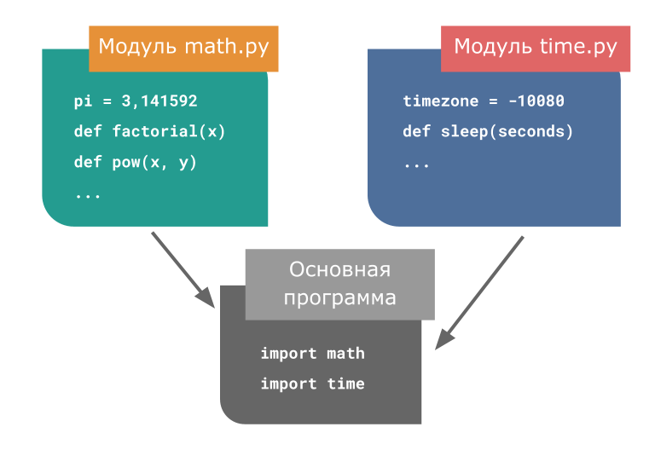
Импорт модуля
Notes:
Длинные строки текста воспринимаются хуже коротких. Если есть возможность, текстовые блоки лучше разбивать на колонки.

Slide 20
Импорт модуля
При импорте модуля Python выполняет весь код в нём.
При импорте пакета Python выполняет код в файле пакета __init__.py, если такой имеется.
Все объекты, определённые в модуле или __init__.py, становятся доступны импортирующему коду.
После ключевого слова import указывается название модуля. Одной инструкцией можно подключить несколько модулей, хотя этого не рекомендуется делать.
После импортирования модуля его название становится переменной, через которую можно получить доступ к атрибутам модуля.
Если название модуля слишком длинное, то для него можно создать псевдоним с помощью ключевого слова as.
При использовании псевдонима доступ ко всем атрибутам модуля осуществляется только с помощью переменной-псевдонима
import <модуль/пакет_1> [ as <псевдоним_1> ] [, <модуль/пакет_2> as <псевдоним_2>] …
Notes:
Длинные строки текста воспринимаются хуже коротких. Если есть возможность, текстовые блоки лучше разбивать на колонки.

Slide 21
Импорт модуля
import time
import random
import os as windows_os
import math as m
print(time.time())
print(random.random())
print(windows_os.getcwd())
print(m.e)
Notes:
Длинные строки текста воспринимаются хуже коротких. Если есть возможность, текстовые блоки лучше разбивать на колонки.

Slide 22
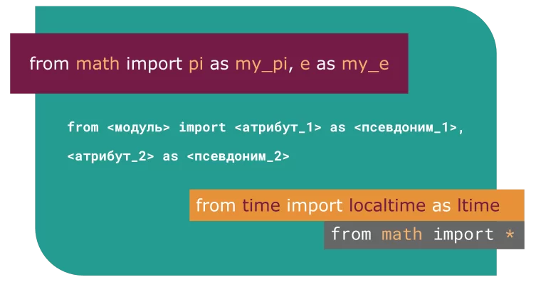
Импорт через from
Инструкция from...import чаще всего используется для частичного импорта.
from <модуль/пакет> import <атрибут/модуль_1> [ as <псевдоним_1> ], [<атрибут/модуль_2>]
Notes:
Длинные строки текста воспринимаются хуже коротких. Если есть возможность, текстовые блоки лучше разбивать на колонки.

Slide 23
Импорт через from
from math import e
print(e)
2.718281828459045
from math import cos
print(math.cos(0))
1.0
from math import pi as number_pi
print(number_pi)
3.141592653589793
Notes:
Длинные строки текста воспринимаются хуже коротких. Если есть возможность, текстовые блоки лучше разбивать на колонки.

Slide 24
Исполняемая часть модуля
# Calc.py # Функции модуля
def sum_up(a, b): return a + b def sub(a, b): return a - b # Исполняемый код print('Сумма: ', sum_up(2, 3)) print('Разность: ', sub(5, 1))
import Calc as calculator print('Сумма: ', calculator.sum_up(2, 3)) print('Разность: ', calculator.sub(5, 1))
Notes:
Длинные строки текста воспринимаются хуже коротких. Если есть возможность, текстовые блоки лучше разбивать на колонки.

Slide 25
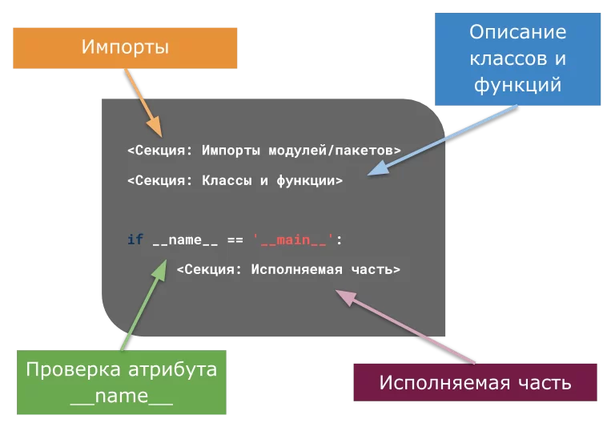
Как избежать?
Notes:
Длинные строки текста воспринимаются хуже коротких. Если есть возможность, текстовые блоки лучше разбивать на колонки.

Slide 26
Pyplot
Большинство утилит Matplotlib находится в подмодуле pyplot, который необходимо импортировать в свою программу
import matplotlib.pyplot as plt
Notes:
Длинные строки текста воспринимаются хуже коротких. Если есть возможность, текстовые блоки лучше разбивать на колонки.

Slide 27
Plotting (рисование)
Функция plot() используется для рисования точек (маркеров)
По умолчанию функция plot() рисует линию от точки к точке
Функция принимает параметры для указания точек на диаграмме.
Параметр 1 - это массив, содержащий точки на оси X
Параметр 2 - это массив, содержащий точки на оси Y.
Если нам нужно построить линию от (1, 3) до (8, 10), мы должны передать два массива [1, 8] и [3, 10] в функцию построения графика.
import matplotlib.pyplot as plt import numpy as np xpoints = np.array([1, 8]) ypoints = np.array([3, 10]) plt.plot(xpoints, ypoints) plt.show()
Notes:
Длинные строки текста воспринимаются хуже коротких. Если есть возможность, текстовые блоки лучше разбивать на колонки.

Slide 28
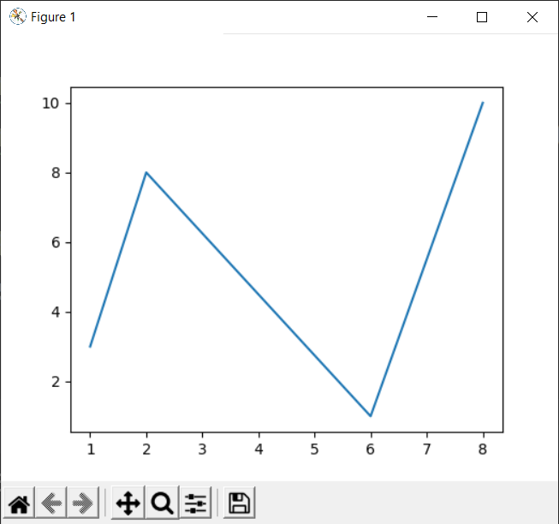
Plotting (рисование)
import matplotlib.pyplot as plt import numpy as np xpoints = np.array([1, 2, 6, 8]) ypoints = np.array([3, 8, 1, 10]) plt.plot(xpoints, ypoints) plt.show()
Notes:
Длинные строки текста воспринимаются хуже коротких. Если есть возможность, текстовые блоки лучше разбивать на колонки.

Slide 29
Пример 1.
Напишите функцию factorial(n), которая принимает целое число n и возвращает его факториал.
def factorial(n):
if n < 0:
raise ValueError("Факториал не определен для отрицательных чисел.")
elif n == 0 or n == 1:
return 1
else:
result = 1
for i in range(2, n + 1):
result *= i
return result
# Пример использования
print(factorial(5))
120

Slide 30
Пример 2.
Создайте файл math_utils.py, который содержит функции для вычисления квадратного корня и возведения в степень.
import math
def square_root(x):
if x < 0:
raise ValueError("Неопределенно для отрицательных чисел.")
return math.sqrt(x)
def power(base, exponent):
return base ** exponent
# В другом файле
from math_utils import square_root, power
print(square_root(16))
print(power(2, 3))
4.0
8

Slide 31
Пример 3.
Создайте пакет my_package, который содержит два модуля: math_utils.py и string_utils.py. В string_utils.py создайте функцию для проверки, является ли строка палиндромом.
my_package/
__init__.py
math_utils.py
string_utils.py
def is_palindrome(s):
return s == s[::-1]
# Пример использования
# print(is_palindrome("level")) # Вывод: True
# print(is_palindrome("hello")) # Вывод: False
# В другом файле
from my_package.math_utils import square_root
from my_package.string_utils import is_palindrome
print(square_root(25)) # Вывод: 5.0
print(is_palindrome("racecar")) # Вывод: True

Slide 32
Пример 4.
Напишите функцию add_numbers(a: int, b: int) -> int, которая принимает два целых числа и возвращает их сумму.
def add_numbers(a: int, b: int) -> int:
return a + b
# Пример использования
result = add_numbers(5, 7)
print(result) # Вывод: 12

Slide 33
Пример 5.
Напишите функцию divide(a: float, b: float) -> float, которая делит a на b и обрабатывает случай деления на ноль.
def divide(a: float, b: float) -> float:
if b == 0:
raise ValueError("Деление на ноль недопустимо.")
return a / b
# Пример использования
try:
print(divide(10, 2)) # Вывод: 5.0
print(divide(10, 0)) # Вывод: ValueError
except ValueError as e:
print(e) # Вывод: Деление на ноль недопустимо.

Slide 34

Спасибо за внимание =)
Notes:
Такого рода инфу можно размещать на контрастном слайде.

